Slide 1

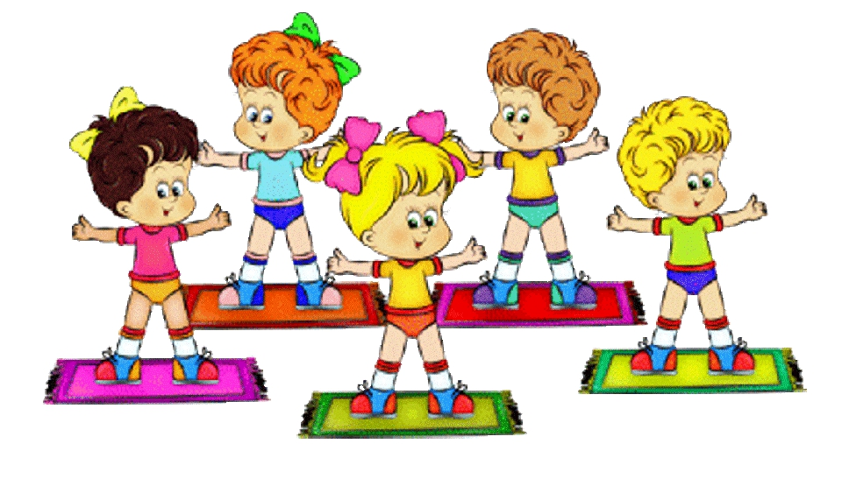

Проект работы коллектива Шороховского детского сада «Радуга» по физическому развитию «За здоровьем в детский сад!»
с. Шорохово, 2021 г. Автор: Сабашникова Г. В. Старший воспитатель

Slide 2
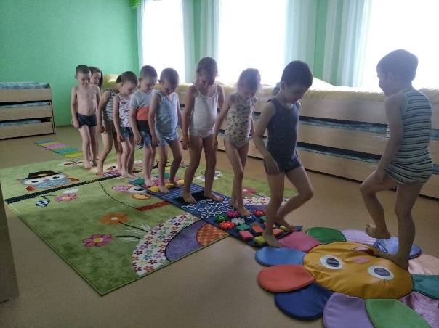
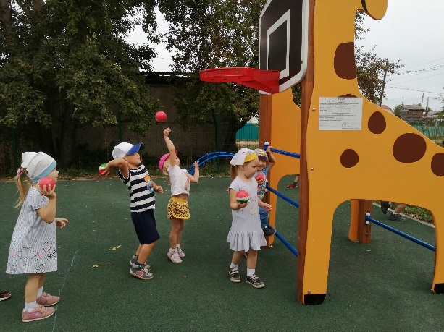
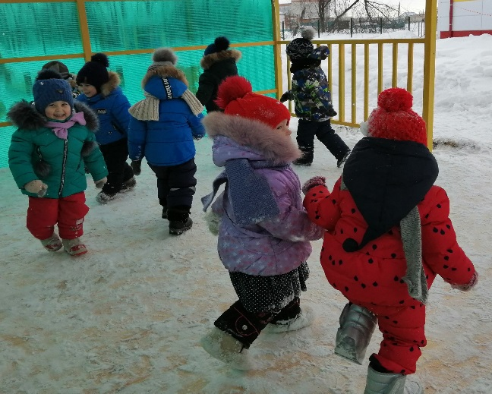
Цель: создание необходимых условий воспитания и развития ребёнка, направленных на сохранение и укрепление физического и нравственного здоровья детей.
Задачи проекта:
Образовательные:
- совершенствовать здоровьесберегающее пространство;
- расширять и обогащать опыт детей по способам и правилам сохранения его здоровья;
- продолжать приобщать родителей к активной совместной работе и объединять совместные усилия по оздоровлению, воспитанию и физическому развитию воспитанников;
- расширять и обогащать опыт родителей по способам и правилам сохранения здоровья детей.
- прививать привычку повседневной физической активности;
Оздоровительные:
- проанализировать состояние здоровья воспитанников на момент начала проекта;
- сохранять и укреплять здоровье детей на основе комплексного и системного использования доступных для детского сада средств физического воспитания, оптимизация двигательной деятельности при помощи различных форм и методов;
- улучшать психоэмоциональное состояние детей.
Развивающие:
- содействовать развитию физических качеств (ловкости, быстроты, гибкости, равновесия, глазомера, силы и выносливости);
повышение активности и общей работоспособности;
Воспитательные:
- формировать интерес к занятиям физической культуры;
- воспитывать дружеские чувства;
- воспитывать интерес к физкультуре и спорту;
- способствовать выработке у детей привычки соблюдения режима дня, потребности в ежедневных физических упражнениях и играх.
Успешное решение поставленных задач возможно лишь при усвоении комплексного использования всех средств физического воспитания.

Slide 3
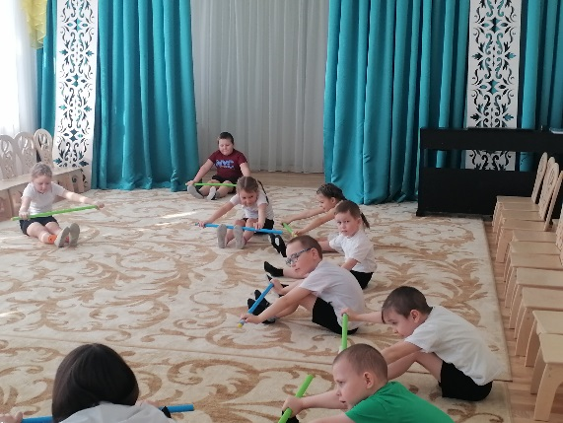
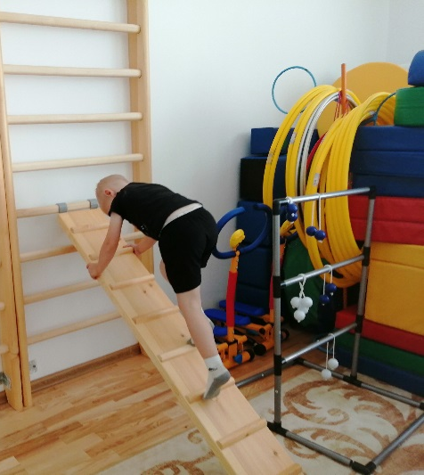
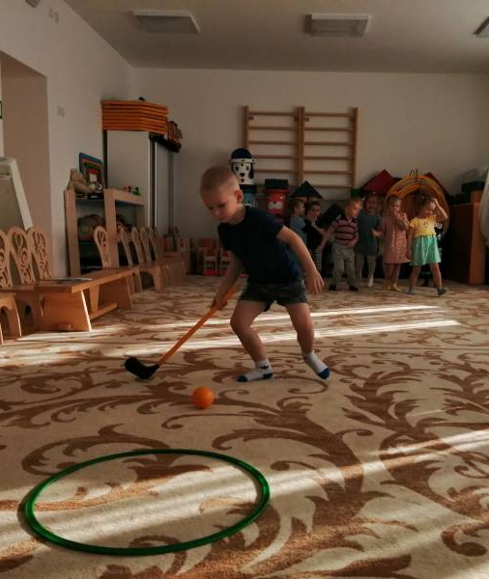
Практическая значимость проекта:
- внедрена в практику модель организации работы по физическому развитию;
- обновлена и пополнена развивающая предметно – пространственная среда в соответствии с требованиями ФГОС ДО;
- разработано примерное перспективное планирование по физическому развитию детей дошкольного возраста;
- подготовлены методические материалы по теме (конспекты НОД, сценарии спортивных праздников, досугов и развлечений, презентации, доклады, консультации для родителей и педагогов и другое).
Ожидаемые результаты проекта:
- повысится уровень профессионального мастерства педагогов по физическому развитию детей дошкольного возраста, увеличится качества воспитательно – образовательной работы с детьми;
- расширится использование в образовательном процессе инновационных форм работы с детьми;
- расширится сотрудничество детского сада со спортивным комплексом;
- увеличится количество детей с высоким уровнем физической подготовленности;
- снизится заболеваемость;
- у дошкольников сформируется желание вести здоровый образ жизни;
- у детей сформируется потребность активного и постоянного участия во всех мероприятиях общеобразовательного процесса;
- сформируются элементарные представления о пользе занятий физической культурой и освоения культурно-гигиенических навыков;
- дети узнают большое количество упражнений, много подвижных игр, пальчиковых, дыхательных, зрительных, артикуляционных гимнастик;
- активизируется участие родителей в физкультурно-оздоровительном процессе;
повысится педагогическая компетентность родителей в вопросах физического развития и здоровья.

Slide 4
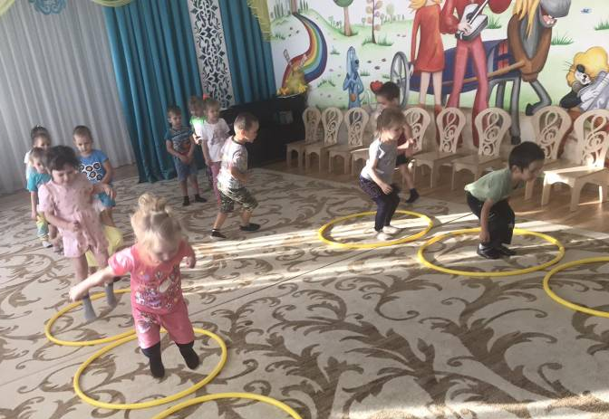
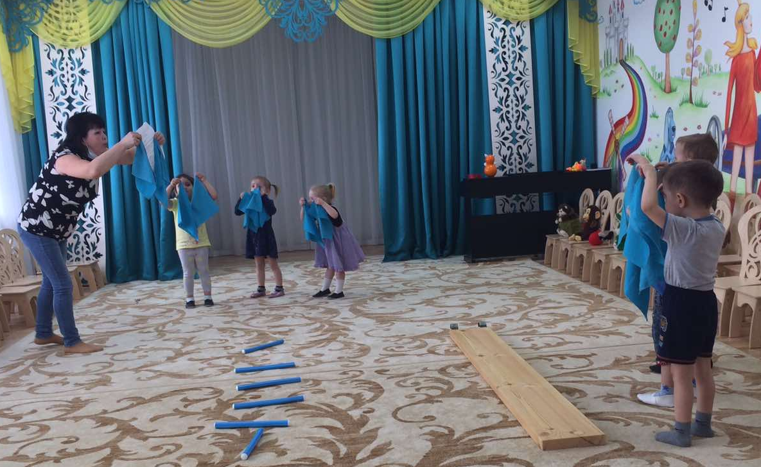
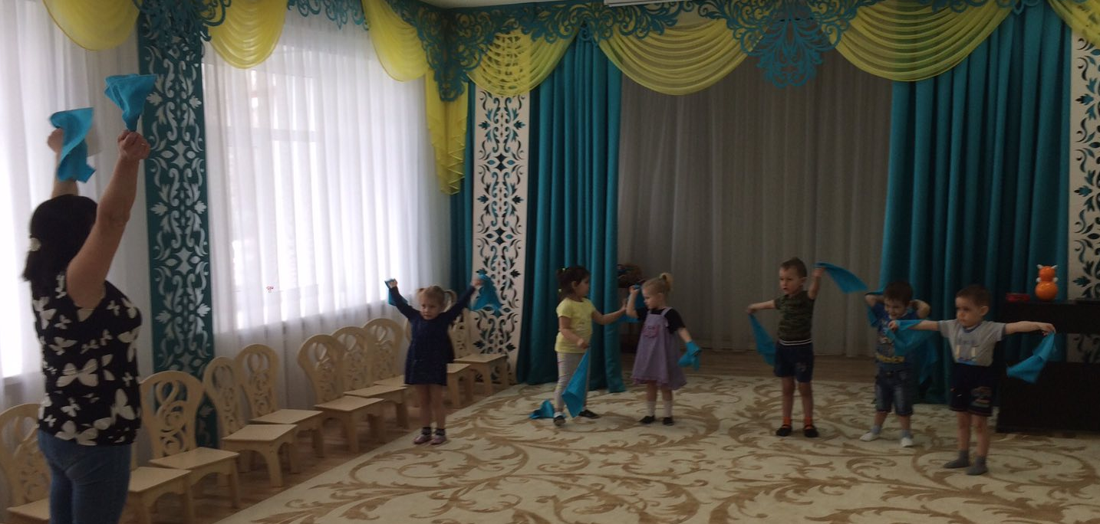
Механизмы реализации проекта:
Проект реализуется через интеграцию физкультурно - оздоровительного развития с использованием современных информационно-коммуникативных технологий и применением современных методик для обеспечения качества учебно-воспитательного процесса и достижения позитивного результата. Используется комплексный подход к оздоровительной работе вместе с другими направлениями воспитания в детском саду, что отвечает современным ФГОС ДО к общеобразовательной программе.
Ресурсное обеспечение:
Проект будет реализовываться через систему индивидуальных и групповых форм деятельности с детьми, через видеопрезентации для детей и родителей. Участие детей, родителей и педагогов в подготовке спортивных соревнований, досугов, праздников и развлечений.
Тип проекта:
оздоровительный, информационно – игровой, практический, поисковый, групповой.
Продолжительность проекта:
долгосрочный.
Срок реализации проекта: 01.09.2021 – 31.07.2022 учебный год.

Slide 5
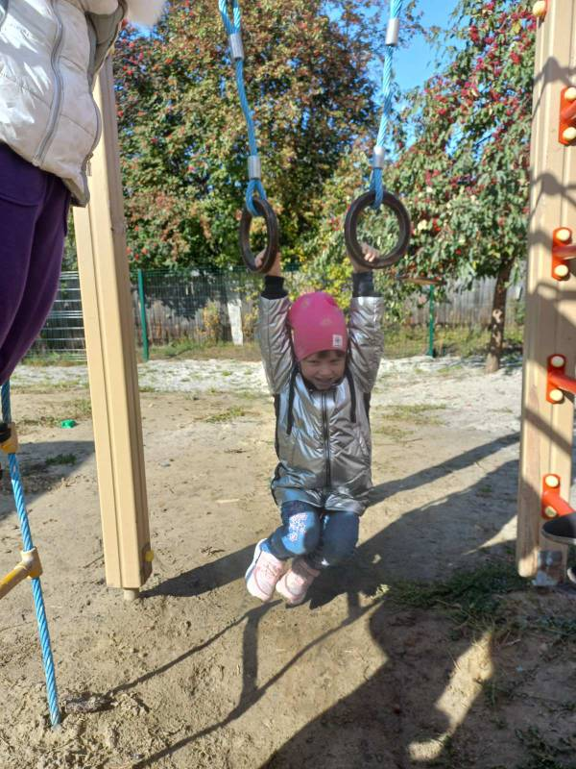
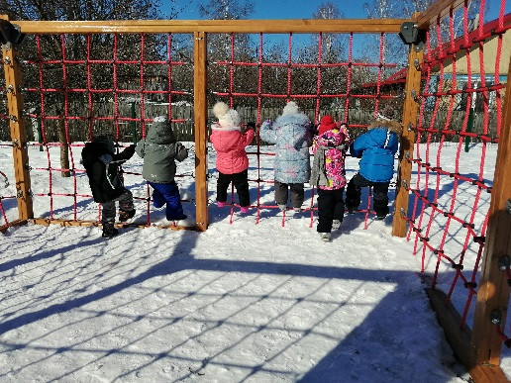
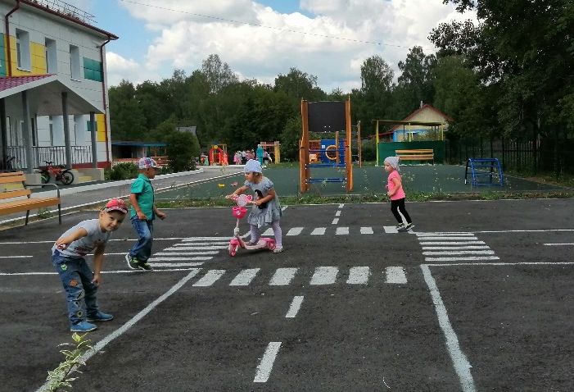
Главные принципы работы по физическому развитию по реализации проекта:
Принцип активности и сознательности — определяется через участие педагогов и родителей в поиске новых, эффективных методов и целенаправленной деятельности по оздоровлению себя и детей. Обеспечение высокой степени инициативы и творчества всех субъектов образовательного процесса.
Принцип систематичности и последовательности в организации здоровьесберегающего и здоровьеобогащающего процесса. Принцип предполагает систематическую работу по оздоровлению и воспитанию валеологической культуры дошкольников, постепенное усложнение содержания и приемов работы с детьми на разных этапах педагогической технологии, сквозную связь предлагаемого содержания, форм, средств и методов работы;
Принцип «Не навреди» - Это принцип является первоосновой в выборе оздоровительных технологий в детском саду, все виды педагогических и оздоровительных воздействий должны быть безопасны для здоровья и развития ребенка.
Принцип доступности и индивидуализации – оздоровительная работа в детском саду строится с учетом возрастных и индивидуальных особенностей детей.
Принцип оздоровительной направленности — нацелен на укрепление здоровья воспитанников. Оздоровительную направленность должны иметь не только физкультурные мероприятия, но и в целом вся организация образовательного процесса в детском саду.
Принцип взаимосвязи с семьей - соблюдение единых требований ДОУ и семьи в воспитании здорового ребенка и вовлечение в здоровьесберегающие и оздоровительные мероприятия и их оценка

Slide 6
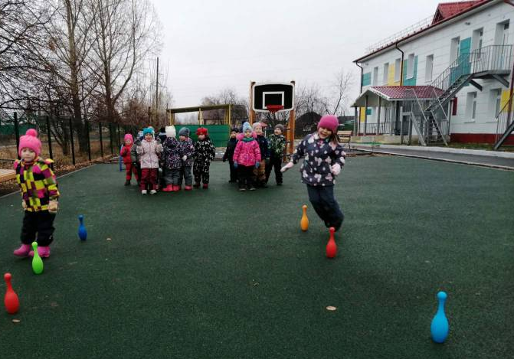
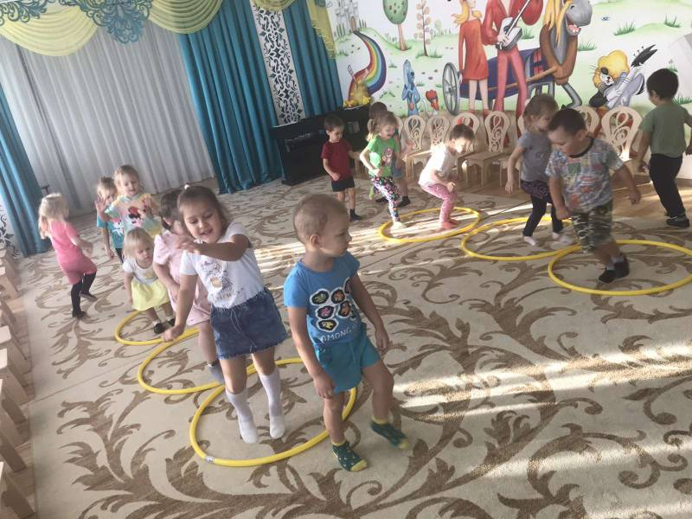
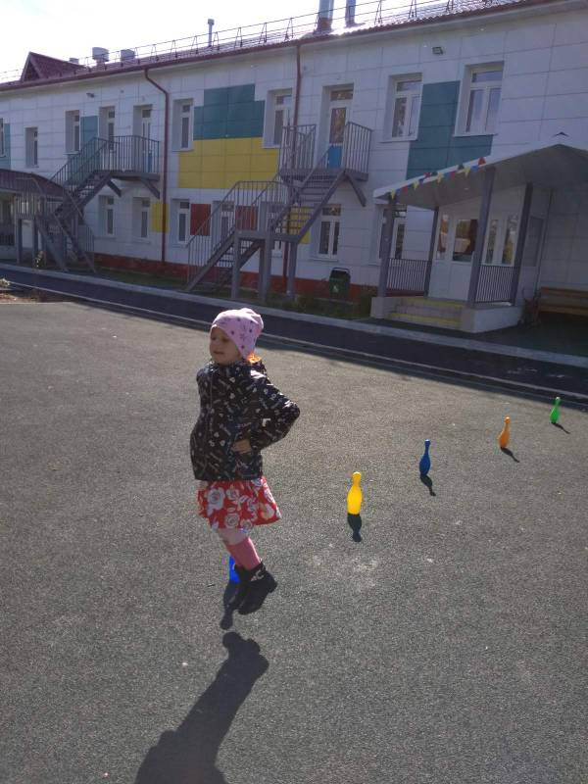
Формы работы с детьми по данному направлению разнообразны:
Специально организованная деятельность:
- гибкий режим дня и оптимальная организация режимных моментов;
- гимнастика (сюжетная, с предметами, из подвижных игр, ритмическая, на свежем воздухе и т.д.);
- занятия по физической культуре в зале и на свежем воздухе (игровые, сюжетные, тематические, комплексные, контрольно-диагностические, тренирующие с пособиями);
- подвижные игры, спортивные эстафеты, основные движения;
- оздоровительный бег, босохождение;
- динамические паузы;
- бодрящая гимнастика (включающая корригирующие упражнения на профилактику плоскостопия, нарушения осанки; дыхательную, артикуляционную, зрительную, пальчиковую гимнастику, развитие речевого дыхания, гимнастику на развитие слухового внимания, упражнения на напряжение и расслабление, игровой массаж);
- гимнастика пробуждения;
- закаливающие мероприятия (босохождение, облегченная одежда, хождение по массажным коврикам, обильное мытье рук, утренний прием на улице, солнечные ванны);
- массаж;
- рациональное питание;
- проектная деятельность;
- прием детей на улице в теплое время года;
- оснащение спортинвентарем, оборудованием, наличием спортзала, спортплощадки, спортивных уголков в группах;

Slide 7
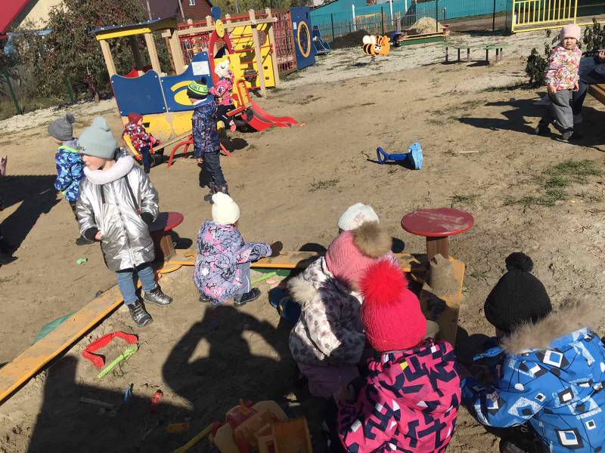
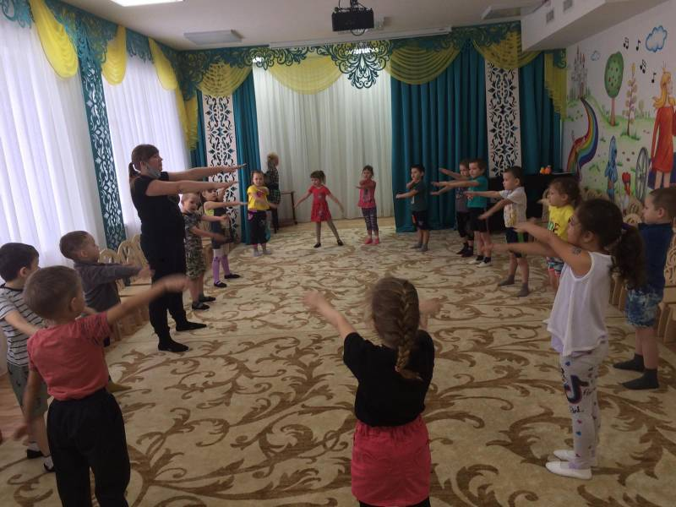
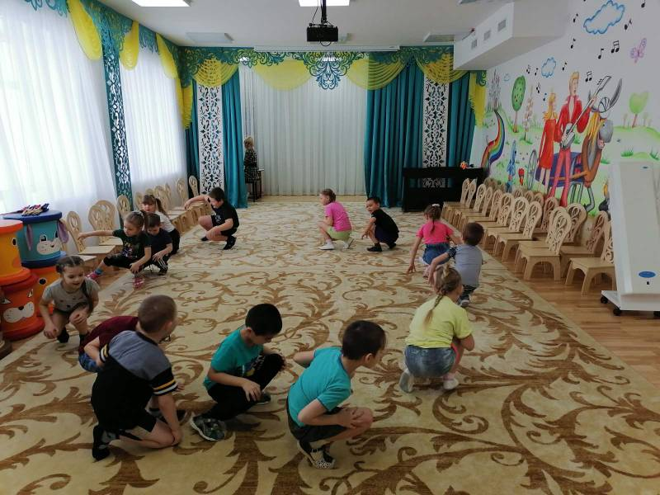
Совместная деятельность с детьми: индивидуальная здоровьесберегающая работа, подвижные игры, праздники и развлечения, участие в соревнованиях, кружковая работа, коммуникативные игры, походы, минута тишины, музыкальные паузы, игровые беседы с элементами движений, Дни здоровья.
Самостоятельная деятельность детей: в спортивном уголке, на спортплощадке с использованием пиктограмм основных движений, схем наблюдения за поведением ребенка.
Интеграция с другими образовательными областями.
Все формы работы позволят повысить двигательную активность детей.
Здоровьесберегающие технологии:
- народные игры, подвижные игры, спортивные игры;
- игровые упражнения, игровые задания;
- гимнастика коррегирующая;
- гимнастика пальчиковая;
- гимнастика для глаз;
- динамическая пауза;
- релаксация;
- прогулка;
- утренняя гимнастика;
- закаливание;
- бодрящая гимнастика;
- индивидуальная профилактическая работа;
- свободная двигательная активность.
Все проводится в игровой форме!

Slide 8
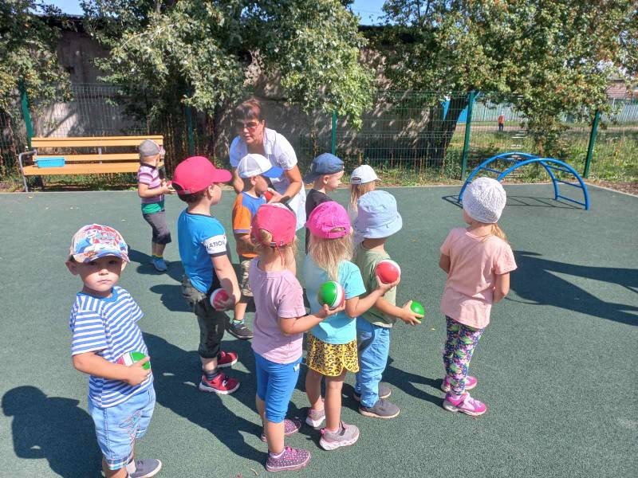
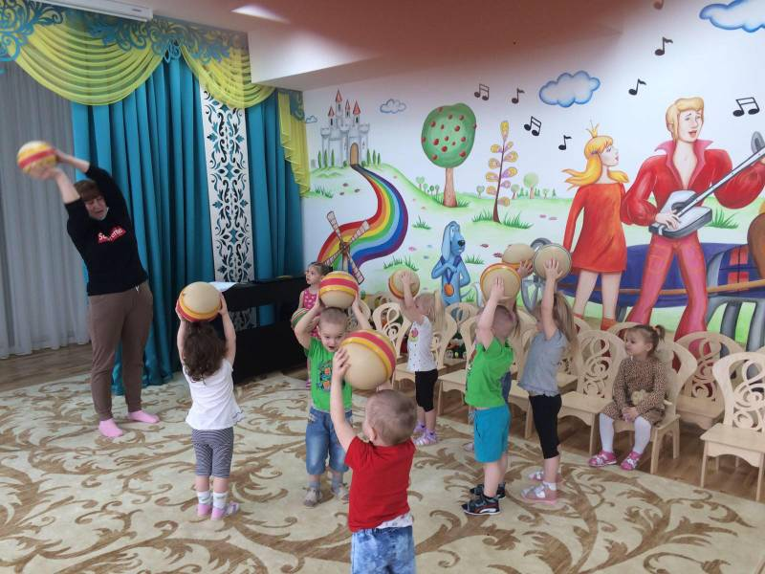
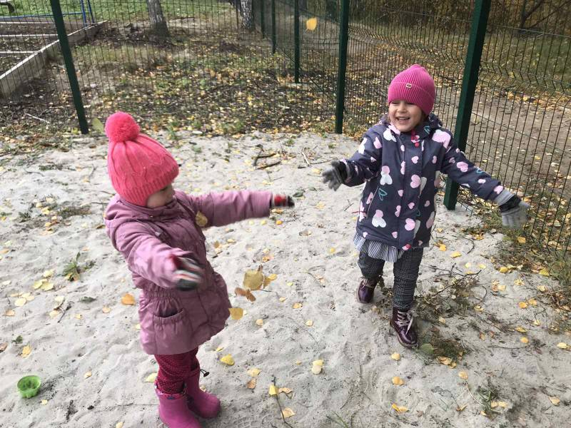
Взаимодействие с семьей по оптимизации физкультурно-оздоровительной работы
Открытые физкультурные занятия для родителей в теплое время года на улице: дают возможность наглядно продемонстрировать состояние физического развития детей и их физическую подготовленность. Родители знакомятся с различным перечнем доступных упражнений и подвижных игр, способствующих развитию у детей двигательных навыков. Осваивают методы обучения упражнениям, чтобы в результате повторений закрепить приобретенные навыки.
Физкультурные праздники: способствуют приобщению детей к физической культуре и спорту, совершенствованию движений, воспитывают у детей дисциплинированность, ответственность, дружбу. А также совместная двигательная деятельность способствует созданию положительных эмоций, бодрого настроения, что является важным условием активного отдыха.
Беседы индивидуальные и групповые: в основном носят индивидуальный характер. Беседы лаконичны, значимы для родителей, побуждают собеседника к высказыванию. Обсуждаются характерные особенности ребенка, возможные формы организации совместной деятельности дома, на улице, а также рекомендуется литература по развитию движений у детей.
Консультации (по запросу родителей): целью консультаций является усвоение родителями определенных знаний и умений, помощь им в разрешении проблемных вопросов.
Разработка и оформление стендовой информации: позволяет познакомить родителей с задачами физического воспитания, с вопросами, касающимися здорового образа жизни, правильного питания, организации режима, закаливания, подбора физкультурного инвентаря и др.
Родительское собрание: позволяет наладить более близкий контакт с семьей воспитанников, обсудить интересующие вопросы, обменяться мнениями в том или ином направлении работы дошкольного учреждения, наметить дальнейшие планы.
Анкетирование: необходимо для выявления значимости отдельных факторов, предусматривающие получение разнообразных данных, сведений и характеристик. Они позволяют изучить культуру здоровья семьи, выявить индивидуальные возможности детей для построения дальнейшей работы с ними и внедрения эффективных программ физкультурно – оздоровительной направленности в семью.

Slide 9
План работы консультаций с родителями на 2021 – 2022 учебный год
Наименование консультации | Период | Ответственные
1. Формирование у детей навыков безопасного поведения на улицах. | Сентябрь | Воспитатели
1.Игры на развитие музыкального ритма. 2.Одеваем детей на прогулку по погоде. | Октябрь | Муз. Руководитель Воспитатели
1. Привитие ЗОЖ детям дошкольного возраста. 2. Влияние снеков на здоровье детей. | Ноябрь | Воспитатели Мед. сестра
1. Новогодние каникулы для активного отдыха детей. | Декабрь | Воспитатели
1. Зимним днём на прогулку мы идём. 2. Музыка укрепляет психологическое здоровье детей. 3. Техника безопасности поведения зимой на улице. | Январь | Воспитатели Муз. руководитель Медсестра
1. Для гармоничного развития ребёнка необходимо правильно питание. | Февраль | Медсестра
1. О пользе соблюдения режима дня детей 2. Формирование характера детей через правильные привычки | Март | Медсестра Воспитатель - методист
1. Учимся расслаблять тело с помощью музыкотерапии | Апрель | Воспитатели
1. Основные принципы здорового образа жизни. | Май | Медсестра
1. Игры с детьми на улице. 2. Игры на привитие потребности детей к закаливанию! | Июнь | Воспитатели Медсестра
1. Развитие мелкой моторики детей в домашних условиях. | Июль | Воспитатели
2. Солнце, воздух и вода, наши лучшие друзья. | Август | Медсестра

Slide 10

Взаимодействие со специалистами детского сада
В помощь педагогу «Организация и проведение диагностики физического развития и физической подготовленности» Тематический контроль: Обеспечение сохранения и укрепления физического развития детей на прогулках | сентябрь, май сентябрь | воспитатели старший воспитатель
Тематический методический совет №2: «Сохранение здоровья детей и развитие физических способностей в условиях детского сада через проектную деятельность» | октябрь | воспитатели
Открытые просмотры: «Оздоровление детей в детском саду». видеоматериал и обсуждение. | ноябрь | воспитатели
Смотр-конкурс для педагогов «Лучшая зона для физического развития и оздоровления детей». (Обновление и дополнение зоны физического развития. Организация совместной деятельности с детьми) | ноябрь | воспитатели детских садов МАОУ Шороховской СОШ
Тематический контроль: Состояние охраны труда и техники безопасности на рабочем месте. Охрана жизни и здоровья воспитанников. | ноябрь | старший воспитатель
Подготовка к физкультурному празднику, досугу | в течение года | воспитатели и муз. руководитель
Спортивный конкурс «Папа, мама, я спортивная семья» (По группам, рассмотреть вариант проведения конкурса на улице) | январь | воспитатели, муз. руководитель
Оперативный контроль: Организация оздоровительных детско-взрослых мероприятий в группах | март | воспитатели групп дошкольного возраста.
Тематический контроль: Психологический комфорт в группах детского сада | май | старший воспитатель
Планирование работы на 2022-2023 учебный год | июль - август | воспитатели

